Slide 1
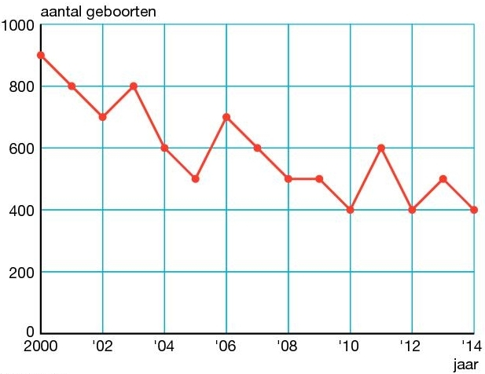
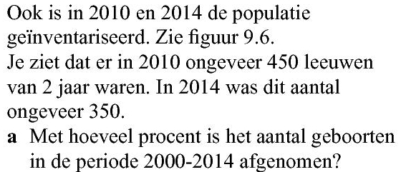
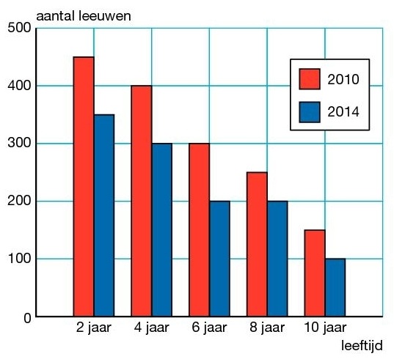
Opgave 46
Lees af:
$$2000$$
aantal geboorten:
$$900$$
$$2014$$
aantal geboorten:
$$400$$
$$\frac{400−900}{900}∙100\%=−55,55…\%$$
$$\frac{nieuw−oud}{oud}∙100\%$$
Het aantal geboorten nam in deze periode met
$$55,6\%$$
af

Slide 2
Opgave 46
$4 jaar later zijn die leeuwen$6 jaar
Lees af:
Aantal leeuwen in $2010$ met leeftijd $2$ jaar:
$$450$$
Aantal leeuwen in $2014$ met leeftijd $6$ jaar:
$$200$$
$$\frac{200}{450}∙100\%=$$
…
$$44,44…\%$$
…
Het gevraagde percentage is $44,4\%$

Slide 3
Opgave 46
$$in 2010 zijn deze leeuwen 8 jaar$$
Aantal leeuwen geboren in $2002$ :
$$700$$
Aantal leeuwen in $2010$ van $8$ jaar :
$$250$$
$$\frac{250}{700}∙100\%=35,71…\%$$
Het gevraagde percentage is $35.7\%$

Slide 4
Opgave 46
Bereken het aantal leeuwen, geboren in $2000$ dat $10$ jaar wordt:
Geboren in $2000$:
$$900$$
De leeuwen zijn dan $10$ jaar
In leven in $2010$:
$$150$$
$$\frac{150}{900}∙100\%=16,66…\%$$
Bereken het aantal leeuwen, geboren in $2004$ dat $10$ jaar wordt:
Geboren in $2004$:
$$600$$
De leeuwen zijn dan $10$ jaar
In leven in $2014$:
$$100$$
$$\frac{100}{600}∙100\%=16,66…\%$$
De onderzoeker heeft gelijk

Slide 5
Opgave 46
Geboren in $2004$:
$$600$$
In leven in $2014$:
$$x\frac{1}{15}$$
$$dus \frac{1}{15}∙600=40$$
$$100$$
In leven in $2016$:
$$40$$
Het gevraagde percentage is
$$\frac{40}{100}∙100\%=40\%$$
…

Slide 6
Opgave 46
Geboren in $2005$:
$$500$$
$$500∙{0,85}^{10}=98,43…$$
$$g_{jaar}={\left(\frac{33,33…}{98,43…}\right)}^{\frac{1}{2}}$$
$$\frac{1}{15}∙500=33,33…$$
$$g_{2 jaar}$$
$$=\frac{33,33…}{98,43…}$$
dus
In leven in $2015$:
$$98$$
In leven in $2017$:
$$33$$
$$=0,5819…$$
Geen tussen resultaten afronden
Het gevraagde percentage is
$$58,2\%$$

